Slide 1
УРОК- ЭКСКУРСИЯ КАК ПИТАЮТСЯ РАЗНЫЕ ЖИВОТНЫЕ
5Класс
Учитель Степанько.Е.Н

Slide 2
Цели
1.Продолжить знакомство учащихся со способами питаниями живых организмов , выяснить как питаются разные животные .
2.Сформировать у учащихся представление о пищеварении и роли питательных веществ как источника строительного материала и энергии.
3.Создать на уроке условия для развития творческих способностей учащихся , способствующих воспитанию положительного отношения к учению.

Slide 3
насекомоядные
растительноядные
Животные бывают:
хищники
всеядные

Slide 4
Я предлагаю вам отправиться на экскурсию, во время которой мы и сможем понаблюдать ,как питаются разные животные…
Дружно, весело шагаем,
Мы друг другу помогаем.
Проявляем интерес,
И приходим с вами в лес…

Slide 5
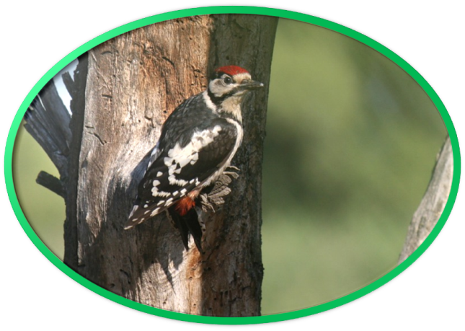
Растительноядные, травоядные – животные,
которым нужна растительная пища.
дятел

Slide 6
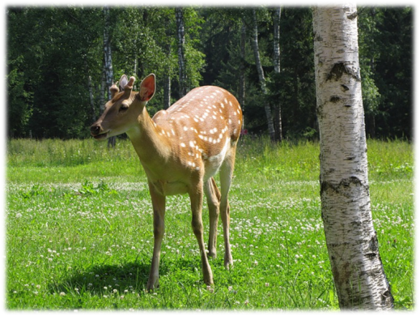
Вот на опушке пугливый олень,
Траву щипать ему не лень.
Чем питается олень ?
олень

Slide 7
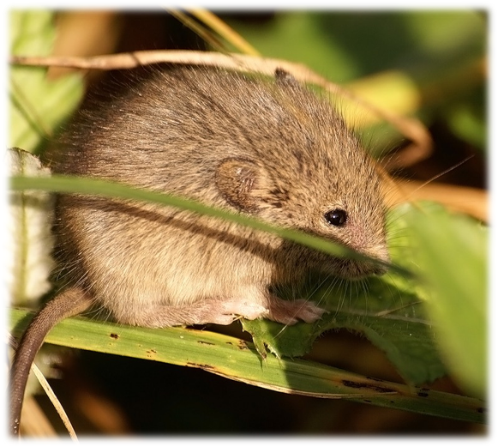
Под ногами зашуршало,
То полевка пробежала.
Чем питается полевка?
полёвка
полёвка

Slide 8
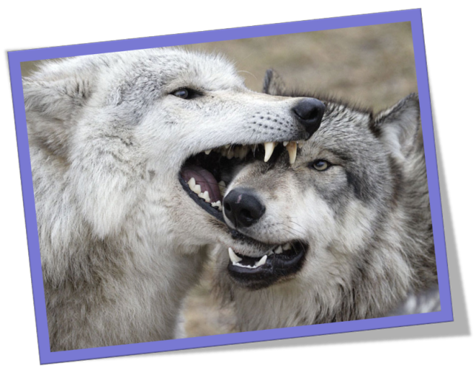
Хищники - это животные, которые охотятся на других
животных и питаются их мясом.
Что за хищник страшный?
Серый и опасный?
Чем питается волк?
волк

Slide 9
Этим животным помогают питаться зубы, которые откусывают, пережевывают, перетирают пищу.

Slide 10
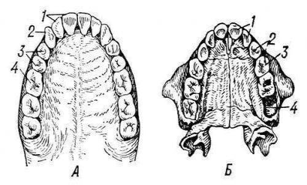
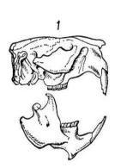
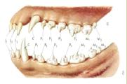
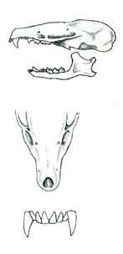
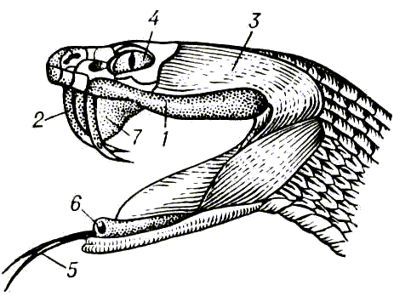
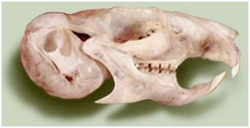
Разновидности зубов
Зубы хищника
Зубы грызуна
Зубы человека
Зубы растительноядного животного
Зубы насекомоядного животного
Зубы змеи

Slide 11
Дальше путь мы продолжаем,
И на луг мы попадаем…

Slide 12
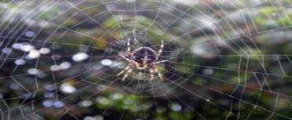
Паук - крестовик
Осторожнее , ребята!
Паутина здесь висит.
А за этой паутиной
Восьмиглазый зверь сидит….
Что это за страшный зверь????
Все пауки по своей природе плотоядные насекомые, и большинство из них живут только благодаря добыче. Они могут выжить в течение длительного времени без питания . Пауки вводят яд, а затем высасывают сок. большая муха может перевариваться до 12 часов .

Slide 13
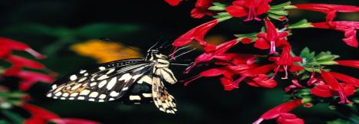
Словно яркие цветы бабочки летают,
Пчелы, мухи и шмели
Там и тут порхают.
Как питаются насекомые
Для всех бабочек характерно наличие длинного подвижного хоботка. основное блюдо большинства из них – нектар.

Slide 14
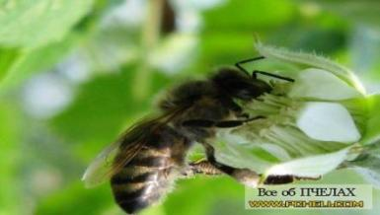
Пчела
-Пчела собирает нектар с цветков при помощи «танца»пчела- разведчица сообщает другим пчёлам где находятся богатые нектаром цветущие растения .

Slide 15
По лугу мы побродили,
животные нас удивили,
красотою поразили.
Шли мы дальше, шли и шли
К водоему подошли…

Slide 16
Прудовик
Мягкотелая улитка по растению ползет,
Хоть и медленно «шагает»,
Корм себе она найдет.
Что это за животное, кто знает?
Поедает кусочки водорослей, остатки умерших растений и животных; пасется в зарослях водорослей, облепивших камни и водяные растения.

Slide 17
Панцирь прочный, клешни есть,
Нам всего не перечесть.
В водоеме обитает,
Его каждый из нас знает.

Slide 18
Речной рак
Питается растительной пищей, а также мертвыми и живыми животными. Активен в сумерки и ночью (днем раки скрываются под камнями или в норах, вырытых на дне либо у берегов под корнями деревьев). Запах пищи раки чувствуют на большом расстоянии, особенно если трупы лягушек, рыб и других животных начали разлагаться.

Slide 19
Кит
Корабль в море отплывает,
Капитан нас приглашает
К месту кормежки китов.
Посмотрите ,какой гигант!
Но у него нет зубов.
Как же питается кит?
Не имеют зубов и питается мелкими рачками, процеживая их через ротовые пластинки -китовый ус, может съесть за сутки 24 т пищи.

Slide 20
Наша экскурсия подходит к концу. Укачались мы на корабле с непривычки ,давайте
Все сейчас мы дружно встанем,
Вправо, влево повернемся,
Наклонимся, выпрямимся,
На урок опять вернемся.

Slide 21
Подумай!
1.Почему нельзя наесться один раз на всю жизнь?
2.Составь пищевую цепь по тексту?
«В океане огромное количество водорослей ,ими кормятся мельчайшие ракообразные ,которыми питаются рыбы , а рыбами питаются тюлени и моржи , которых могут ловить белые медведи .

Slide 22
Проверь себя!
Расставь в нужной последовательности процессы пищеварения:
1.Усвоение питательных веществ организмом.
2.Удаление непереварившихся остатков.
3.Поступление пищи.
ответ

Slide 23
Игра-путаница
Помоги предложениям вернуть первоначальный вид.
1.Пищи,больше,чем,двигается,нужно,активнее, человек.
2.Тела,построение,питательные вещества , на, расходуются, энергии , и , получение.
Ответ:

Slide 24
Ответ:
3
2
1
1.Пищи нужно больше, чем активнее двигается человек.
2.Питательные вещества расходуются на построении тела и получение энергии.
назад
далее

Slide 25
Домашнее задание
Параграф №35
Ответь на вопрос : почему животным надо постоянно находить пишу , а человеку готовить каждый день еду?

